Slide 1

Název školy: MŠ a ZŠ, Veselí nad Moravou, Kollárova 1045
Autor: Mgr. Andrea Filípková
Název : VY_52_INOVACE_1/25_Roční období
Téma: Zima
Číslo projektu:CZ.1.07/1.4.00/21.0822

Slide 2
Anotace
Materiál je určen pro výuku předmětu Prvouka- I. Období na základní škole praktické
Doba vzniku říjen 2011
Doba ověření 24.1.2012
Učitel řekne žákům proč je zima důležitá pro přírodu a co se v přírodě děje. Žáci závěrečný úkol zvládli a téma je zaujalo.
Určeno pro procvičování učiva a práci s interaktivní tabulí

Slide 3
jaro
léto
podzim
zima

Slide 4
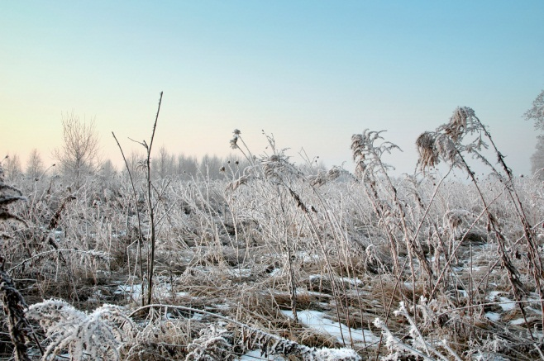
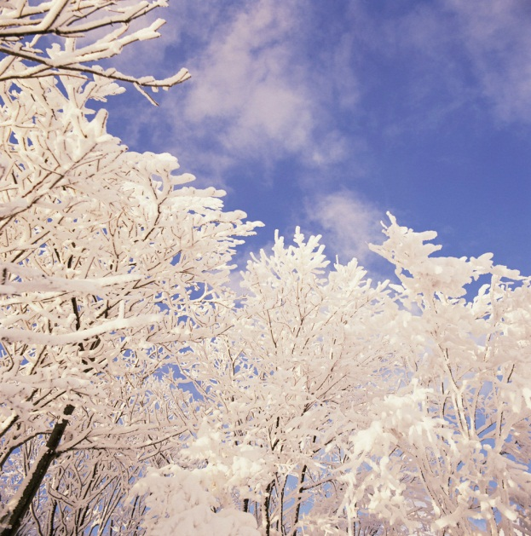
Zima
zimní měsíce
prosinec
leden
únor

Slide 5
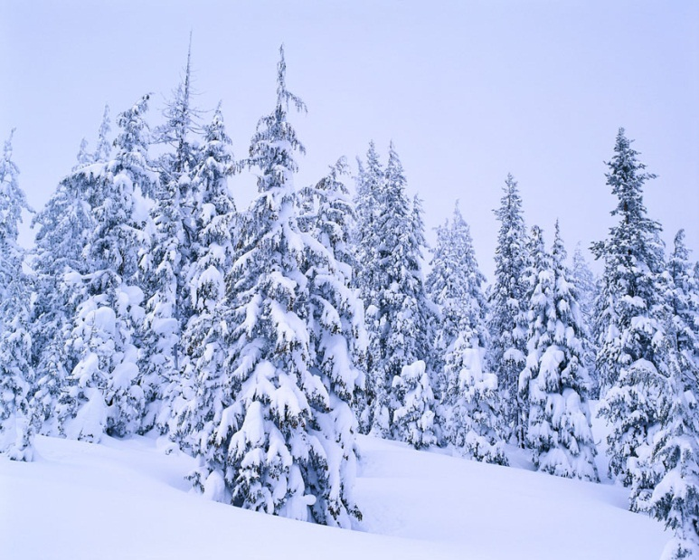

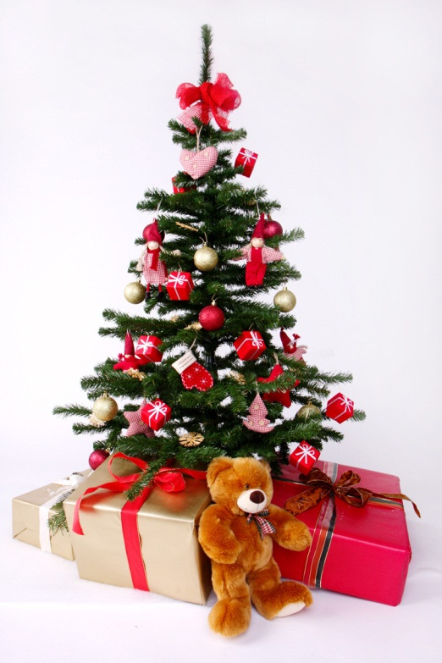
Co patří k zimě?
padá sníh
mrzne
sáňkujeme a stavíme sněhuláka
brzo se stmívá
jsou Vánoce

Slide 6
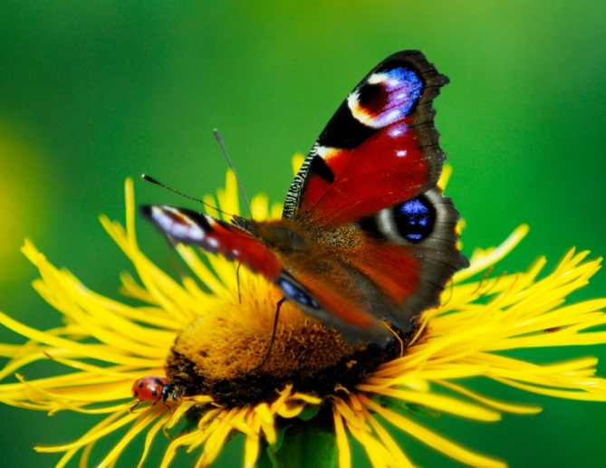
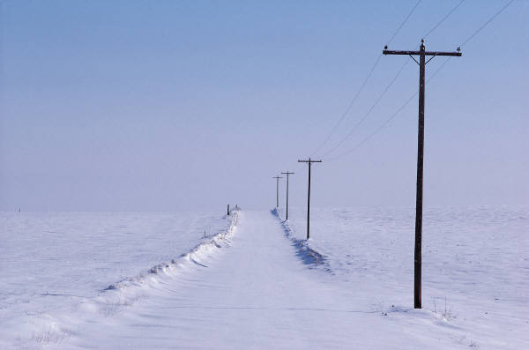
Zakroužkuj obrázky, které patří k zimě

Slide 7
Zdroje
Ilustrace: www.office.microsoft.com

